Slide 1
项目架构设计
Nginx
代理服务器
静态文件
首页
商品详情页
CSS
JS
images
用户
验证
用户
第三方登录
uwsgi
服务器
Django
美多商城
商品列表和搜索
购物车
订单
支付
MIS系统
后端服务
项目页面
Jinja2模板
外部接口
数据存储服务
MySQL
缓存服务
Redis
异步服务Celery
消息队列RabbitMQ
验证码
容联云
OAuth 2.0认证
QQ互联
订单支付
支付宝
文件存储服务
FastDFS
全文检索Elasticsearch
部署
Nginx+uwsgi
定时任务Crontab

Slide 2
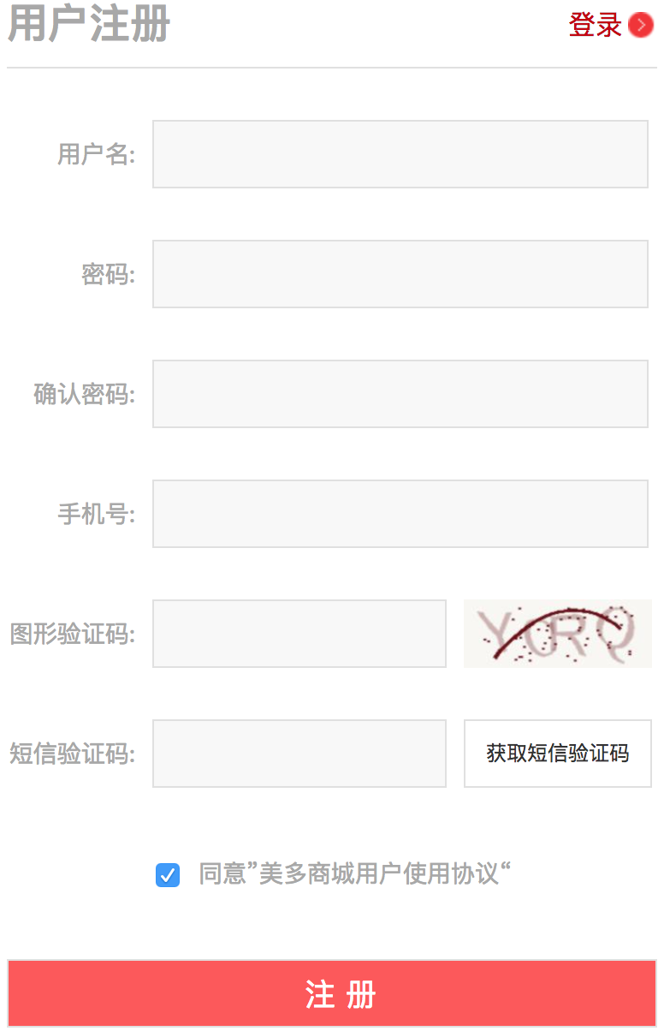
用户注册业务逻辑分析
注册视图
注册请求
接收请求
提取参数
响应错误信息
校验参数
数据库
用户
获取注册页面
注册数据
保存
注册数据
MySQL
状态保持
session
Redis
响应注册结果
响应
注册结果

Slide 3
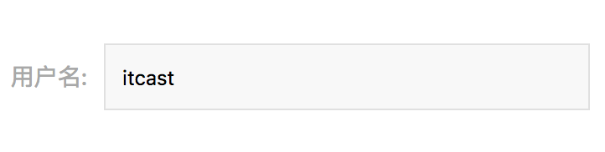
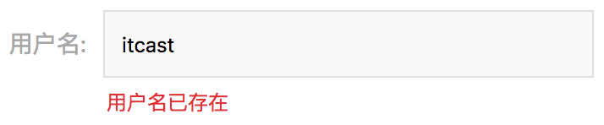
判断用户名是否重复注册
鼠标失去焦点
前端提取username
发送ajax请求
接收参数
校验参数
查询数据库
count
根据响应结果渲染页面
响应结果

Slide 4
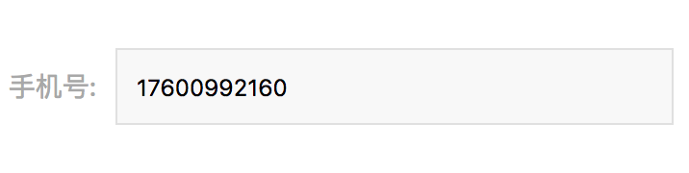
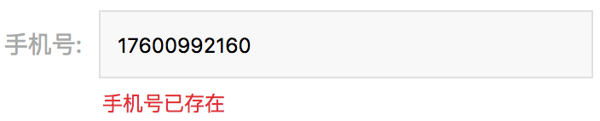
判断手机号是否重复注册
鼠标失去焦点
前端提取mobile
发送ajax请求
接收参数
校验参数
查询数据库
count
根据响应结果渲染页面
响应结果

Slide 5
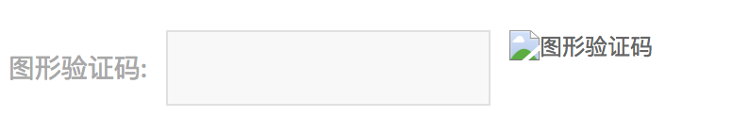

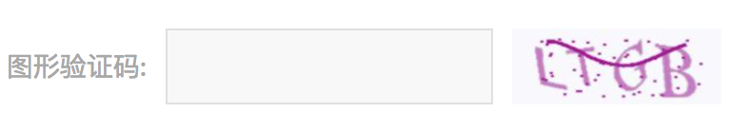
图形验证码逻辑分析
图形验证码视图
请求图形验证码
接收请求
提取参数
检验参数
生成
图形验证码
Redis数据库
保存
图形验证码
LTGB
UUID : LTGB
550e8400-e29b-41d4-a716-446655440000
响应图形验证码
响应
图形验证码
'image/jpg'

Slide 6
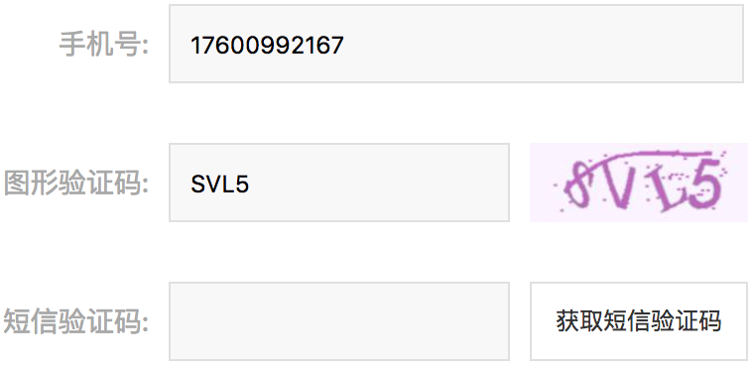
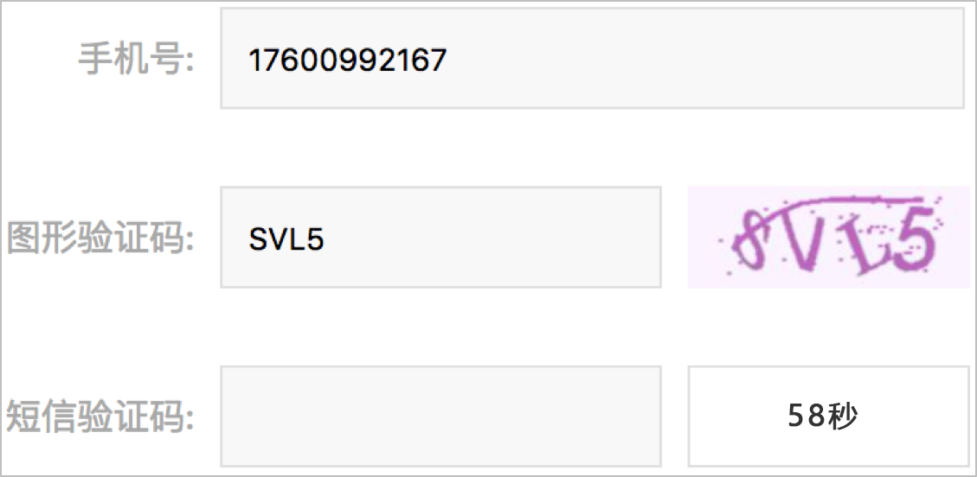
短信验证码逻辑分析
短信验证码视图
请求短信验证码
接收、校验参数
Ajax请求
Redis数据库
提取图形验证码
删除图形验证码
对比图形验证码
UUID : SVL5
mobile : 160116
生成短信验证码
保存短信验证码
容联云通讯：短信平台
发送短信验证码
接受手机号、短信验证码
发送短信验证码给手机号
返回短信验证码发送结果
响应结果
响应结果
用户收到短信验证码

Slide 7
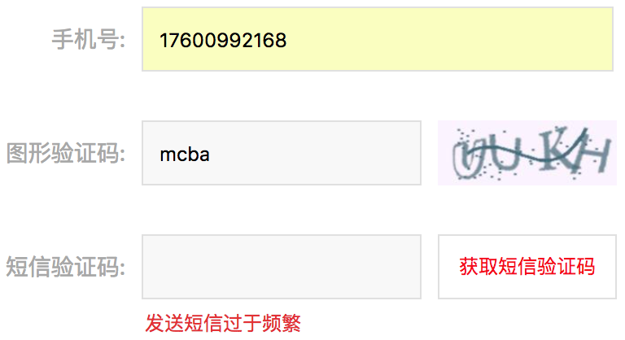
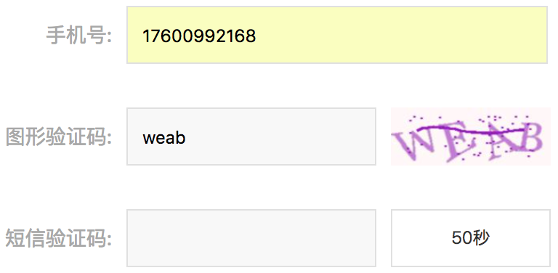
避免频繁发送短信验证码
send_flag_mobile
存在
响应错误提示
用户
请求短信验证码
提取send_flag_mobile
校验send_flag_mobile
send_flag_mobile
不存在
请求短信频率正常
发送短信验证码
Redis数据库
send_flag_mobile：1
（有效期60秒）
重新写入
send_flag_mobile
响应倒计时

Slide 8
pipeline操作Redis数据库
Client
Server
Client
Server
setex_0
setex_0
setex_1
setex_1

Slide 9
生产者消费者模式
消息队列
(broker)
生产者
消费者

Slide 10
异步发送短信
用户交互
点击发送短信
美多商城
发送短信
响应结果
倒计时60秒

Slide 11
异步发送短信
用户交互
点击发送短信
美多商城
响应结果
倒计时60秒
发送短信

Slide 12
Celery发送短信工作机制介绍
消息队列（broker）
用户交互
美多商城
消费者
(worker)
生产并发送任务
发送短信任务
获取并执行任务
响应结果
倒计时60秒

Slide 13
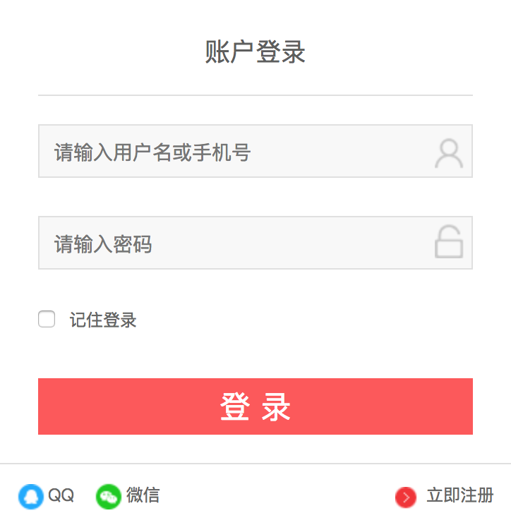
用户名登录
登录视图
登录请求
接受请求
提取参数
响应错误信息
校验参数
数据库
用户
获取登录页面
用户数据
认证
登录用户
MySQL
session
状态保持
Redis
响应登录结果
响应
登录结果

Slide 14
QQ登录流程
客户端
美多商城
QQ互联
点击QQ登录按钮
得到扫码登录链接
请求扫码登录链接
生成扫码登录链接
返回扫码登录链接
打开扫码登录链接
得到扫码登录页面
请求扫码登录页面
扫码登录页面
响应扫码登录页面
用户扫码
得到Code
请求Authorization Code
生成Authorization Code
Code拼接重定向网址
响应重定向，携带Code
请求access_token
access_token
使用Code
获取access_token
响应access_token
使用access_token
获取openid
请求openid
openid
响应openid

Slide 15
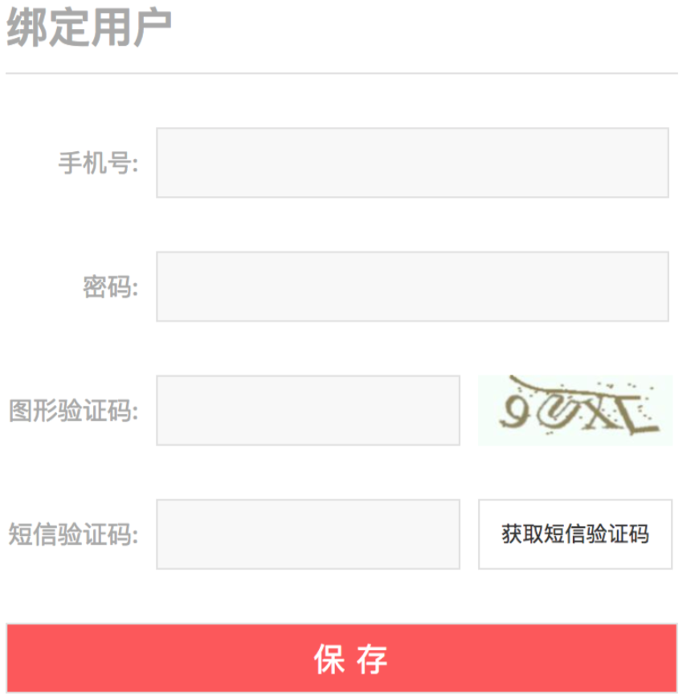
openid绑定用户流程
记录
存在
实现
状态保持
重定向
到首页
美多商城
openid
查询记录
记录
不存在
展示用户绑定页面

Slide 16
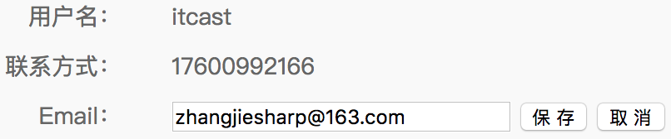
添加和验证邮箱
保存email
美多商城
发送邮件

Slide 17
Django发送邮件流程
美多商城
SMTP服务器
用户邮箱
send_mall()
发邮件请求
接收到邮件
转发邮件
接收到邮件
# 配置邮件服务器
EMAIL_BACKEND # 指定邮件后端
EMAIL_HOST # 发邮件主机
EMAIL_PORT # 发邮件端口
EMAIL_HOST_USER # 授权的邮箱
EMAIL_HOST_PASSWORD # 邮箱授权时获得的密码，非注册登录密码
EMAIL_FROM # 发件人抬头

Slide 18
缓存逻辑
有
缓存数据
使用
缓存数据
客户端
请求数据
读取
缓存数据
没有
缓存数据
查询数据
存储
缓存数据

Slide 19
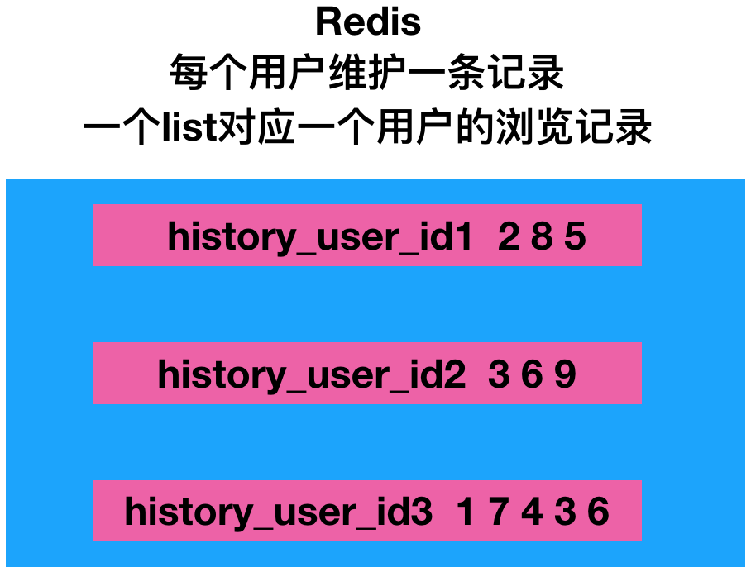
用户商品浏览记录缓存逻辑

Slide 20
Redis操作List数据存储
C
B
A
左
右
lpush test_list A B C
rpush test_list A B C

Slide 21
Redis操作List数据删除
左
C
A
C
B
C
右
lrem key count value
count > 0 : 从左向右删除value
count < 0 : 从右向左删除value
count = 0 : 删除指定全部元素（去重）
lrem test_list -2 C
lrem test_list 0 C

Slide 22
用户商品浏览记录缓存逻辑
左
sku_6
sku_2
sku_8
sku_5
sku_7
sku_3
右
先去重：lrem
再添加: lpush
最后截取: ltrim
sku_5

Slide 23
购物车缓存逻辑（用户已登录）
sku_1 2
sku_2 3
sku_3 3
sku_2 2
sku_1 3
hset
如果商品不在购物车中，直接保存
如果商品在购物车中，数量直接累加

Slide 24
购物车缓存逻辑（用户已登录）
sku_2 2
sku_3 3
sku_1 2
sku_1 1
sku_1
sku_2
hset(key, field, value)
hset(user_id, sku_id, count)
如果商品不在购物车中，直接保存记录
如果商品在购物车中，数量直接累加
sadd(key, value)
sadd(user_id, sku_id)
哪件商品被勾选
就把哪件商品ID存入

Slide 25
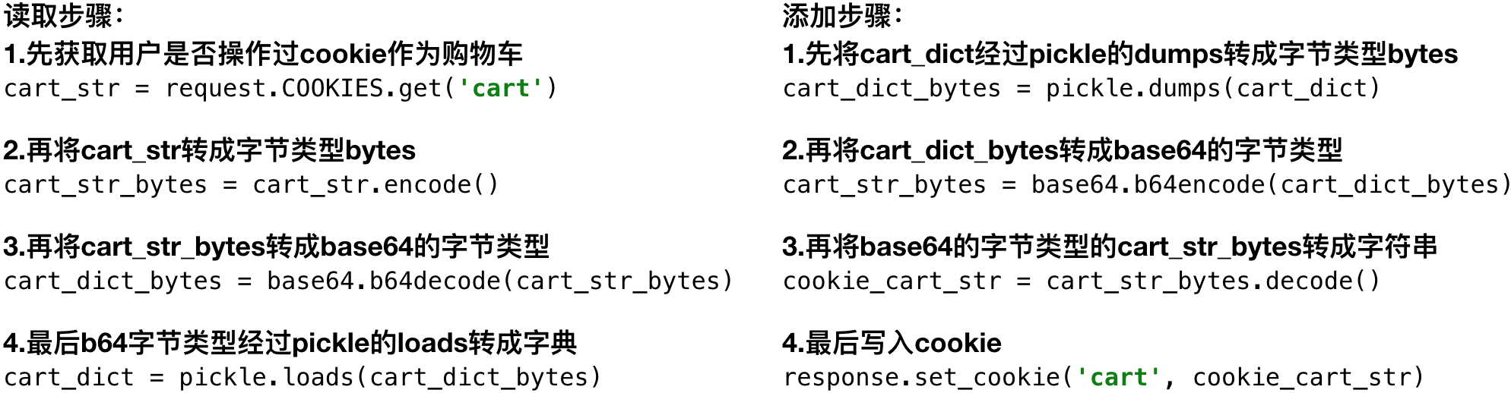
购物车缓存逻辑（用户未登录）
购物车明文：
{
"sku_id1":{ "count":"1", "selected":"True" },
"sku_id3":{ "count":"3", "selected":"True" }
}
购物车密文：gAN9cQAoWAEAAAAxcQF9cQIoWAUAAABjb3VudHEDQSI

Slide 26
购物车全选逻辑
Redis
cookies
sku_1 2
sku_1 2 False
sku_2 2
sku_2 2 False

Slide 27
购物车合并逻辑
cookies
new_cart
Redis
sku_1 2 True
sku_1 1
sku_2 2 False
sku_3 2

Slide 28
配置RSA公钥和私钥
美多商城
支付宝
美多商城
私钥
美多商城
公钥
支付宝
公钥
支付宝
私钥

